Slide 1
Factory Method

Slide 2
Factory Method Pattern là gì
Nhiệm vụ của Factory Pattern là quản lý và trả về các đối tượng theo yêu cầu, giúp cho việc khởi tạo đổi tượng một cách linh hoạt hơn.
Nhà máy sẽ “sản xuất” các đối tượng theo yêu cầu của chúng ta.
Tạo đối tượng mà không để lộ logic tạo đối tượng ở phía người dùng và tham chiếu đến đối tượng mới được tạo ra bằng cách sử dụng một interface chung.
được sử dụng khi có một class cha (super-class) với nhiều class con (sub-class), dựa trên đầu vào và phải trả về 1 trong những class con đó.

Slide 3
Thành phần cơ bản sau
Super Class: môt supper class trong Factory Pattern có thể là một interface, abstract class hay một class thông thường.
Sub Classes: các sub class sẽ implement các phương thức của supper class theo nghiệp vụ riêng của nó.
Factory Class: một class chịu tránh nhiệm khởi tạo các đối tượng sub class dựa theo tham số đầu vào. Lưu ý: lớp này là Singleton hoặc cung cấp một public static method cho việc truy xuất và khởi tạo đối tượng. Factory class sử dụng if-else hoặc switch-case để xác định class con đầu ra.

Slide 4
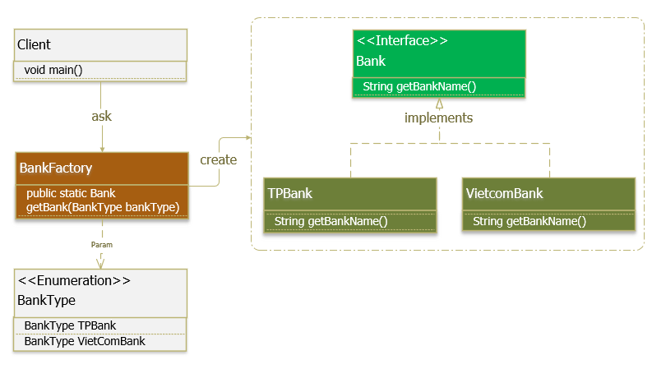
Minh họa

Slide 5
Factory Pattern được sử dụng khi:
Chúng ta có một super class với nhiều class con và dựa trên đầu vào, chúng ta cần trả về một class con. Mô hình này giúp chúng ta đưa trách nhiệm của việc khởi tạo một lớp từ phía người dùng (client) sang lớp Factory.
Chúng ta không biết sau này sẽ cần đến những lớp con nào nữa. Khi cần mở rộng, hãy tạo ra sub class và implement thêm vào factory method cho việc khởi tạo sub class này.

Slide 6
Lợi ích của Factory Pattern
Factory Pattern giúp giảm sự phụ thuộc giữa các module (loose coupling): cung cấp 1 hướng tiếp cận với Interface thay thì các implement. Giúp chuơng trình độc lập với những lớp cụ thể mà chúng ta cần tạo 1 đối tượng, code ở phía client không bị ảnh hưởng khi thay đổi logic ở factory hay sub class.
Mở rộng code dễ dàng hơn: khi cần mở rộng, chỉ việc tạo ra sub class và implement thêm vào factory method.
Khởi tạo các Objects mà che giấu đi xử lí logic của việc khởi tạo đấy. Người dùng không biết logic thực sực được khởi tạo bên dưới phương thức factory.
Dễ dạng quản lý life cycle của các Object được tạo bởi Factory Pattern.
Thống nhất về naming convention: giúp cho các developer có thể hiểu về cấu trúc source code.

Slide 7
Nhược điểm
Code có thể trở nên nhiều hơn và phức tạp hơn do đòi hỏi phải sử dụng nhiều class mới có thể cài đặt được pattern này.
Không linh hoat trong việc gọi các method, thuộc tính riêng của các subClass

Slide 8
Ghi chú
Sử dụng interface hoặc abstract làm kiểu dữ liệu chung
Tạo nhiều class con kế thừa từ interface cha --> quy đổi về cùng kiểu dữ liệu của interface
Tạo 1 class chứa if-else switch-case để thực thi logic, logic phụ thuộc param truyền vào từ bên ngoài và trả về class tương ứng. Đóng gói việc khởi tạo đối tượng để dễ quản lý và maintain

